Slide 1


Bilim?
Ne Biliyoruz?
Bilim ve Araştırma Etiği
Dr. Serhat YAŞAR

Slide 2




Hipotez
Nereden Geliyoruz?
Biz kimiz?
Hayatın anlamı ne?
Hipotezinizi buraya yazın
Hipotezinizi buraya yazın
Hipotezinizi buraya yazın
Önerilen hipotezinizi kısaca detaylandırın.
Önerilen hipotezinizi kısaca detaylandırın.
Önerilen hipotezinizi kısaca detaylandırın.

Slide 3

Prometheus Problemi

Slide 4

Bilgi

Slide 5

Bilginin Kaynağı
Mistik Yollar
Otorite Figürü
Geleneksel Yöntemler
Tümevarım
Tümdengelim
Bilimsel Yöntemler???

Slide 6
Bilim Ne İçin?
Teolojik
Metafizik
Pozitif

Slide 7
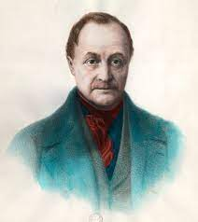
Aguste Comte

Slide 8
Aguste Comte
Teolojik
Metafizik
Pozitif

Slide 9

Bilimsel Yöntemler
Toplumun Temel Dinamikleri

Slide 10


Teşekkürler...
21026
syasar@nevsehir.edu.tr
2. Kat No:234

